Slide 1
Leonard de Vinci (Da Vinci)

Slide 2
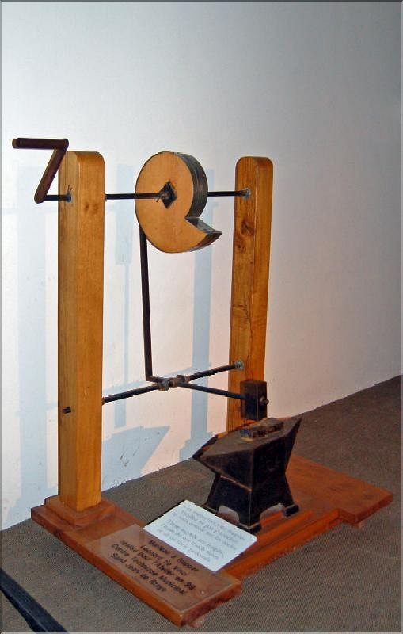
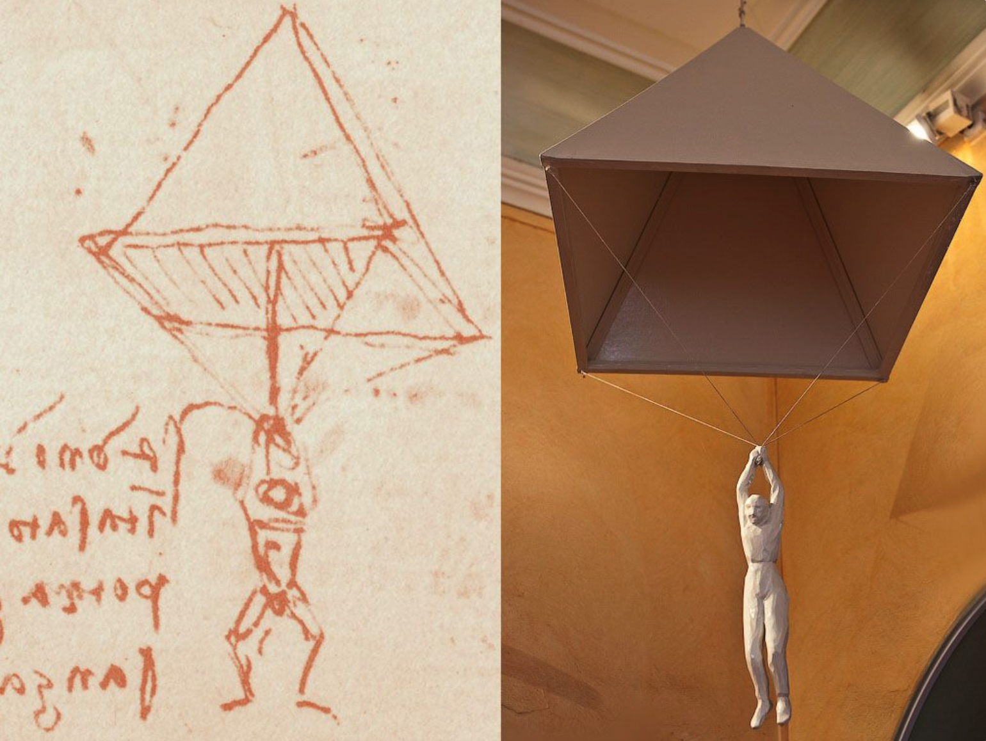
Nationalité:Italien
Periode de temps:1452 à 1519
Oeuvres: Parachute
Marteau
Pompe

